Slide 1

Præsentation
Skabelon

Slide 2
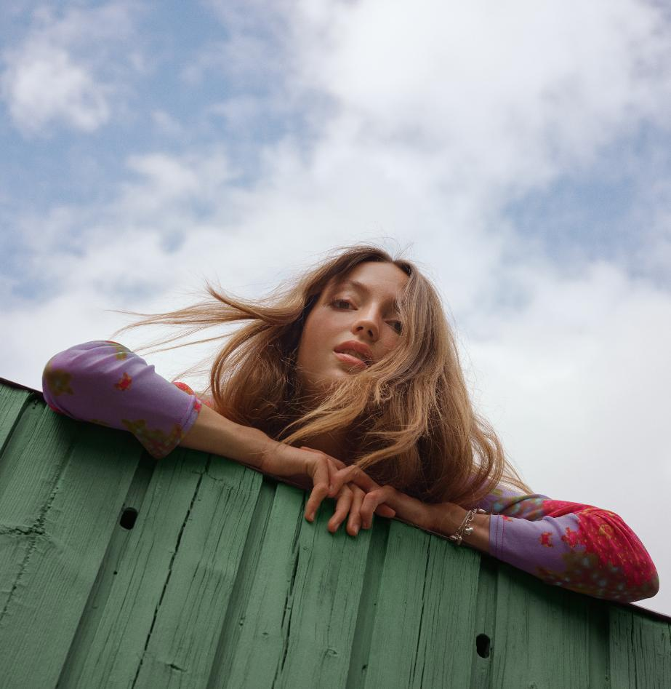
Hej!
Du er i gang med at lave en præsentation, et brief eller måske noget helt andet.
Hos Clever passer vi godt på vores brand, og derfor er det vigtigt, at du gennemgår de næste sider med brugerguides. For at gøre det nemmere for dig, har vi lavet pre-layoutede slides, som du kan tage udgangspunkt i og tilpasse. Du har også mulighed for at lave dine egne slides ved at vælge ‘ny slide’ – husk blot at følge retningslinjerne og bruge det fastlagte grid.
Rigtig god arbejdslyst!

Slide 5
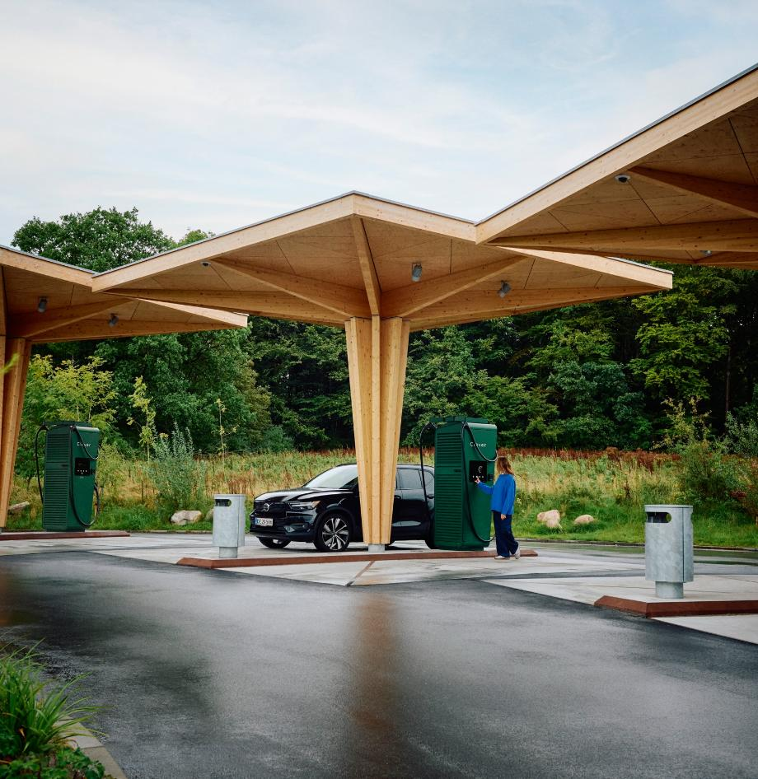
Velkommen til
Friheden

Slide 6
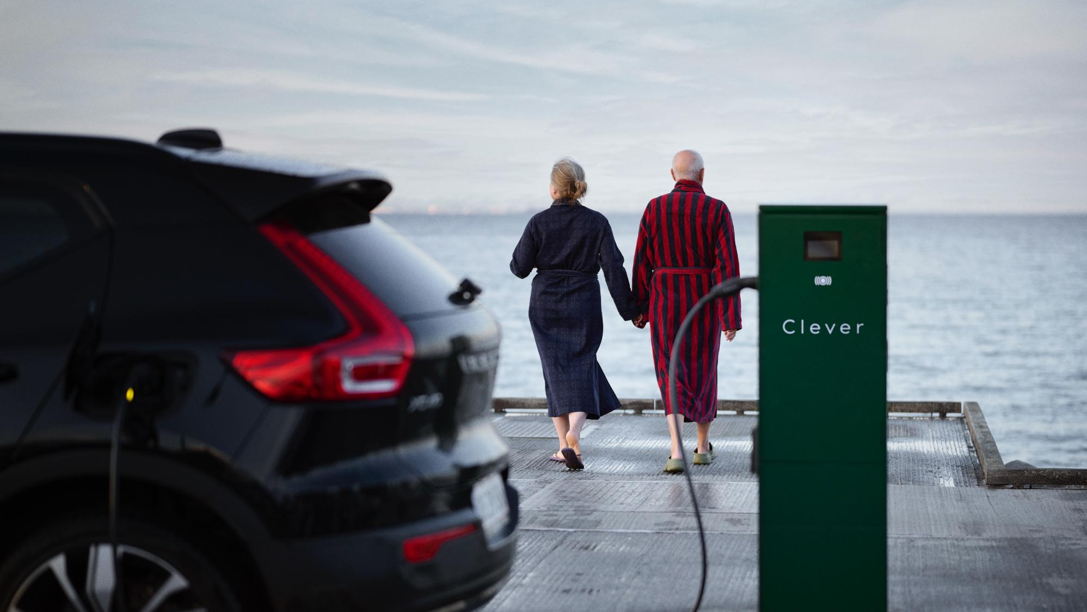
Velkommen til
Friheden

Slide 7
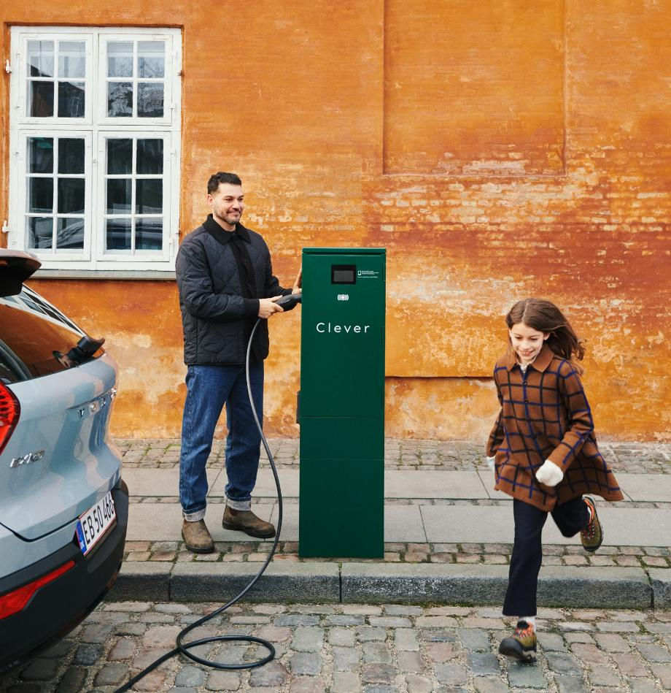
01
02
03
04
05
06
07
Introduktion
Baggrund
Overblik
Udfordringer
Anbefalinger
Næste skridt
Tak for i dag

Slide 8
01
02
03
04
05
Introduktion
Baggrund
Overblik
Udfordringer
Anbefalinger

Slide 9

Vi accelererer fremtidens bæredygtige mobilitet – ved at inspirere alle til at vælge elbil.

Slide 10
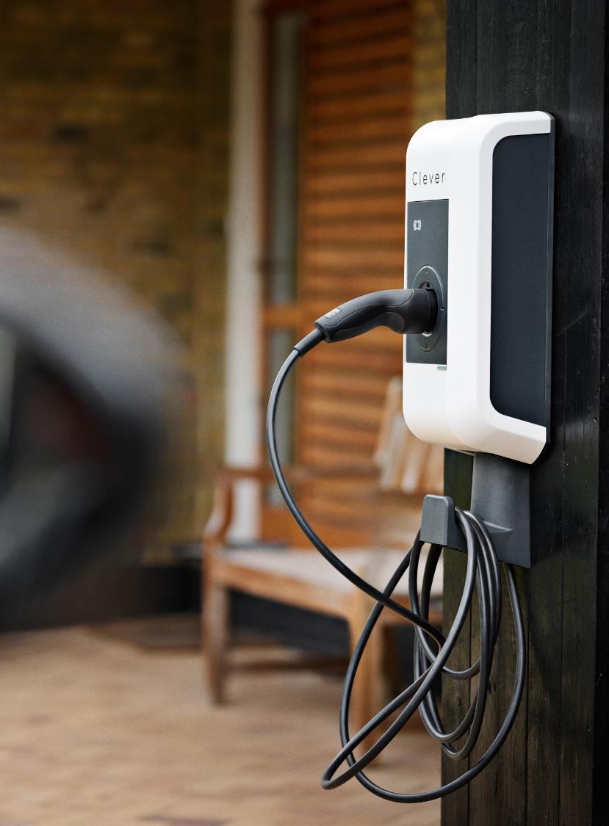
Velkommen til friheden.
Clever er frihed. God energi. Og viljen til at skabe forandring.
Inde i hjertet af Clever finder du FRIHED. Hos os er det ikke bare et ord. Det er kernen i alt, hvad vi gør. For vi tror på, at ægte frihed opstår, når mennesker har valget, fleksibiliteten og de værktøjer, de behøver for at tage kontrol.
Clever tilbyder ikke blot løsninger – vi tilbyder frihed til at vælge den måde, du vil lade dit liv op. Clevers brand er bygget på ideen om, at vi alle har ret til at forme vores fremtid – og vi står klar til at hjælpe dig med at navigere i en verden, hvor mulighederne er uendelige, og hvor frihed betyder at have kontrollen.
Vi leverer meget mere end energi til din bil - vi er her for at inspirere til en verden, hvor frihed og bæredygtighed går hånd i hånd.
Vælger man Clever, vælger man skridtet mod en friere og grønnere fremtid.

Slide 11
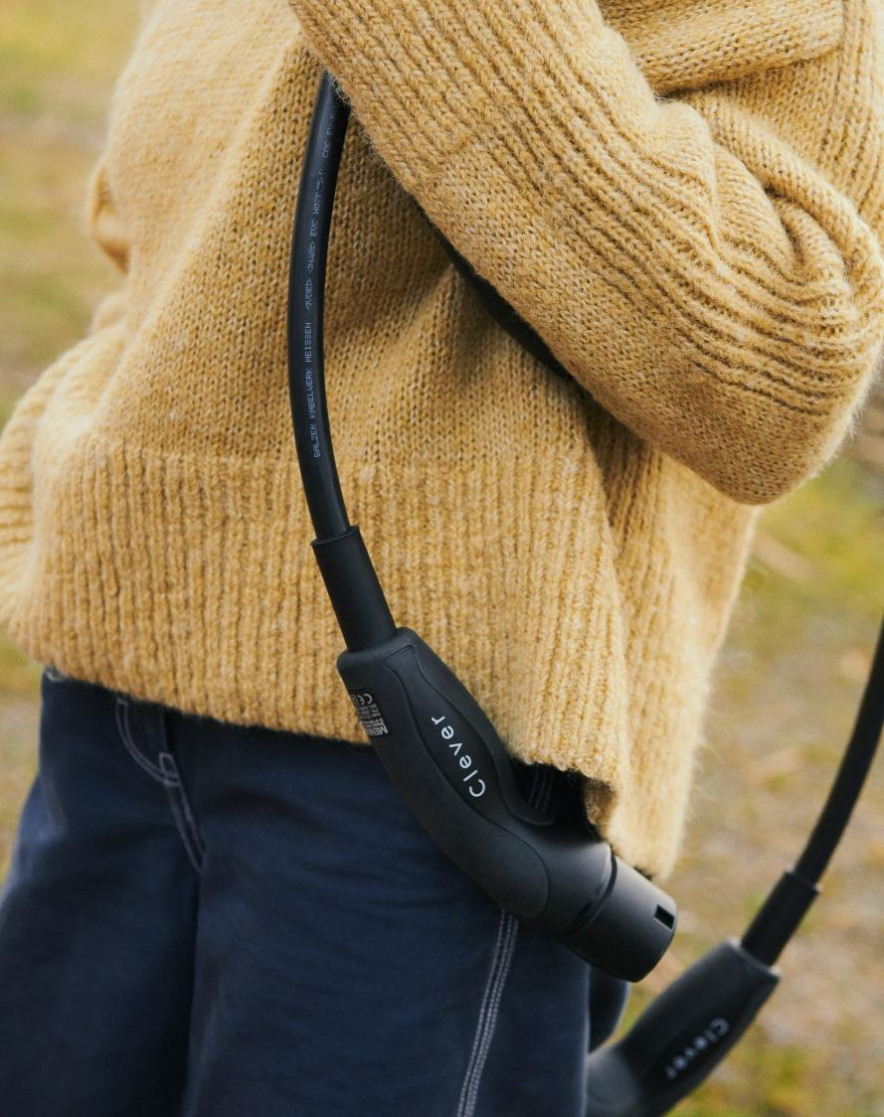
Det er friheden der gør forskellen.
Clever er frihed. God energi. Og viljen til at skabe forandring.
Inde i hjertet af Clever finder du FRIHED. Hos os er det ikke bare et ord. Det er kernen i alt, hvad vi gør. For vi tror på, at ægte frihed opstår, når mennesker har valget, fleksibiliteten og de værktøjer, de behøver for at tage kontrol.
Clever tilbyder ikke blot løsninger – vi tilbyder frihed til at vælge den måde, du vil lade dit liv op. Clevers brand er bygget på ideen om, at vi alle har ret til at forme vores fremtid – og vi står klar til at hjælpe dig med at navigere i en verden, hvor mulighederne er uendelige, og hvor frihed betyder at have kontrollen.
Vi leverer meget mere end energi til din bil - vi er her for at inspirere til en verden, hvor frihed og bæredygtighed går hånd i hånd.
Vælger man Clever, vælger man skridtet mod en friere og grønnere fremtid.

Slide 12
Clever er frihed. God energi. Og viljen til at skabe forandring.
Inde i hjertet af Clever finder du FRIHED. Hos os er det ikke bare et ord. Det er kernen i alt, hvad vi gør. For vi tror på, at ægte frihed opstår, når mennesker har valget, fleksibiliteten og de værktøjer, de behøver for at tage kontrol.
Clever tilbyder ikke blot løsninger – vi tilbyder frihed til at vælge den måde, du vil lade dit liv op. Clevers brand er bygget på ideen om, at vi alle har ret til at forme vores fremtid – og vi står klar til at hjælpe dig med at navigere i en verden, hvor mulighederne er uendelige, og hvor frihed betyder at have kontrollen. Vi leverer meget mere end energi til din bil - vi er her for at inspirere til en verden, hvor frihed og bæredygtighed går hånd i hånd.
Vælger man Clever, vælger man skridtet mod en friere og grønnere fremtid.

Slide 13
Clever er frihed. God energi. Og viljen til at skabe forandring.
Inde i hjertet af Clever finder du FRIHED. Hos os er det ikke bare et ord. Det er kernen i alt, hvad vi gør. For vi tror på, at ægte frihed opstår, når mennesker har valget, fleksibiliteten og de værktøjer, de behøver for at tage kontrol.
Clever tilbyder ikke blot løsninger – vi tilbyder frihed til at vælge den måde, du vil lade dit liv op. Clevers brand er bygget på ideen om, at vi alle har ret til at forme vores fremtid – og vi står klar til at hjælpe dig med at navigere i en verden, hvor mulighederne er uendelige, og hvor frihed betyder at have kontrollen. Vi leverer meget mere end energi til din bil - vi er her for at inspirere til en verden, hvor frihed og bæredygtighed går hånd i hånd.
Vælger man Clever, vælger man skridtet mod en friere og grønnere fremtid.
Inde i hjertet af Clever finder du FRIHED. Hos os er det ikke bare et ord. Det er kernen i alt, hvad vi gør. For vi tror på, at ægte frihed opstår, når mennesker har valget, fleksibiliteten og de værktøjer, de behøver for at tage kontrol.
Clever tilbyder ikke blot løsninger – vi tilbyder frihed til at vælge den måde, du vil lade dit liv op. Clevers brand er bygget på ideen om, at vi alle har ret til at forme vores fremtid – og vi står klar til at hjælpe dig med at navigere i en verden, hvor mulighederne er uendelige, og hvor frihed betyder at have kontrollen. Vi leverer meget mere end energi til din bil - vi er her for at inspirere til en verden, hvor frihed og bæredygtighed går hånd i hånd.
Vælger man Clever, vælger man skridtet mod en friere og grønnere fremtid.
Inde i hjertet af Clever finder du FRIHED. Hos os er det ikke bare et ord. Det er kernen i alt, hvad vi gør. For vi tror på, at ægte frihed opstår, når mennesker har valget, fleksibiliteten og de værktøjer, de behøver for at tage kontrol.
Clever tilbyder ikke blot løsninger – vi tilbyder frihed til at vælge den måde, du vil lade dit liv op. Clevers brand er bygget på ideen om, at vi alle har ret til at forme vores fremtid – og vi står klar til at hjælpe dig med at navigere i en verden, hvor mulighederne er uendelige, og hvor frihed betyder at have kontrollen. Vi leverer meget mere end energi til din bil - vi er her for at inspirere til en verden, hvor frihed og bæredygtighed går hånd i hånd.
Vælger man Clever, vælger man skridtet mod en friere og grønnere fremtid.

Slide 14
Clever er frihed. God energi. Og viljen til at skabe forandring.
Clever er en ladestander, et abonnement, en prisvindende lynladestation, et fællesskab, vedvarende energi og meget, meget andet, som vi slet ikke kender omfanget af endnu. Det er faktisk sagens kerne og selve pointen.
Vi vil altid være andet og mere end enkeltdelene af vores services, aldrig en endestation, altid i bevægelse. Men naturligvis fokuseret - vi er 100% dedikeret til at skabe forandringer indenfor energisektoren med det formål at drive den grønne omstilling fremad.
Vi viser vejen ved at gøre det nemt, enkelt og ligetil at køre i elbil, og vi arbejder hårdt for at skabe den ultimative frihed for vores brugere. Hvor bringer det os hen? Til en fremtid fyldt med god energi.
Og det er egentligt dét, Clever handler om. At gøre mere. At gøre det bedre. Ikke bare sidde og håbe på, at alting måske nok skal gå. Det er ikke tilfældigt, vi hedder Clever. Vores løsninger på fremtidens udfordringer skal være intelligente. De skal være enkle. De skal give mening. Og de skal gøre livet lidt bedre for dig og mig. For os. Hvad enten det er strømmen til huset eller opladningen til bilen derhjemme, på arbejdet, i byerne og langs motorvejene.
Først og fremmest er Clever et mindset, der handler om at skabe forandring og mening sammen. En slags rebelsk forståelse af, at forandring er nødvendig, og den sker kun, hvis vi står sammen og tager handling. Derfor insisterer vi på at se verden fra nye vinkler – og at fremtiden er og skal være lys. Det skaber energi. God energi.

Slide 15
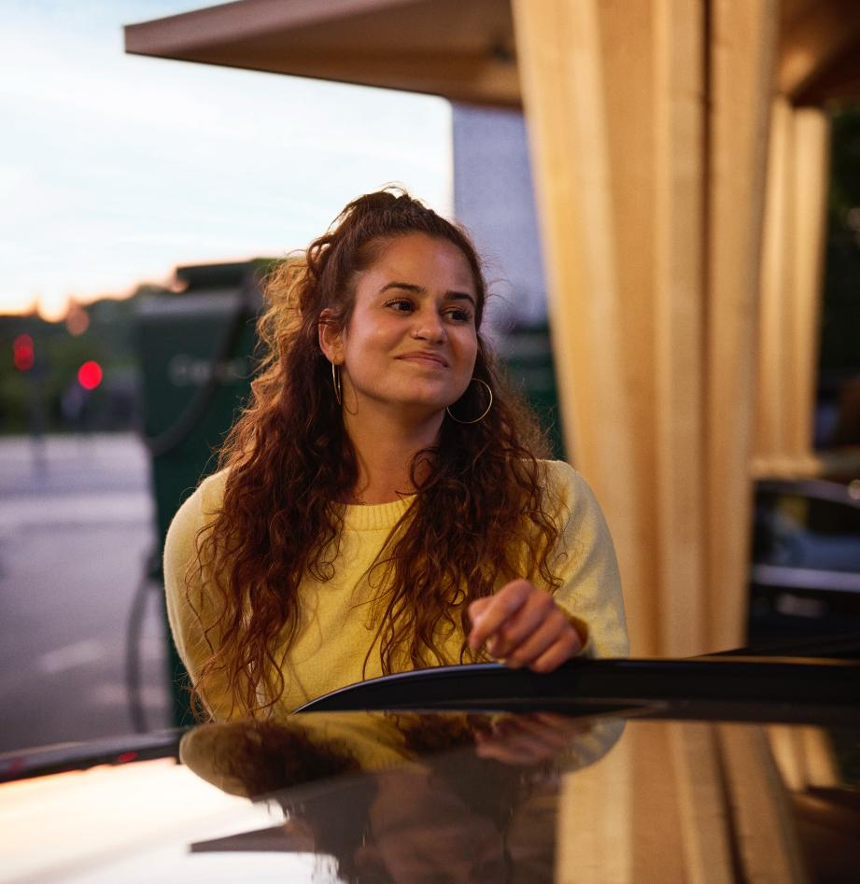
Det er friheden, der gør forskellen.
Clever er frihed. God energi. Og viljen til at skabe forandring.
Vi leverer meget mere end energi til din bil - vi er her for at inspirere til en verden, hvor frihed og bæredygtighed går hånd i hånd.
Vælger man Clever, vælger man skridtet mod en friere og grønnere fremtid.

Slide 16

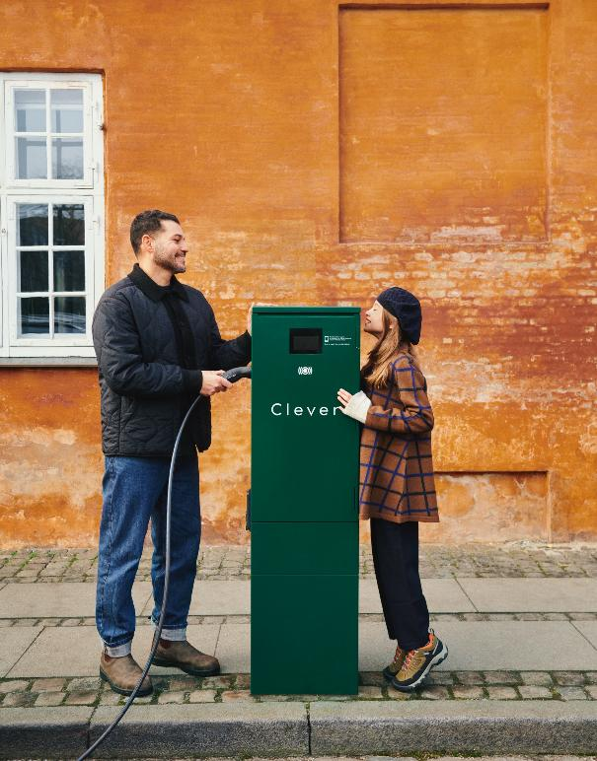
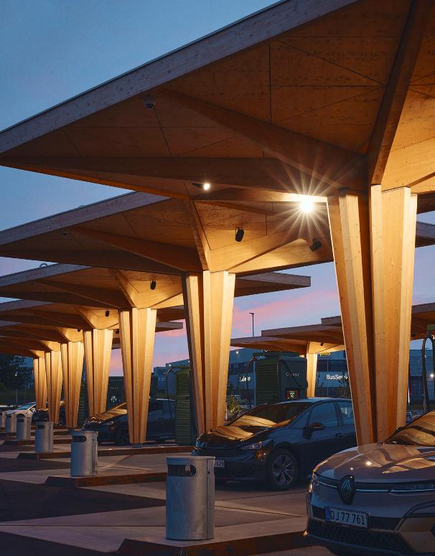
Det er friheden.
Der gør forskellen.
På Danmarks største ladenetværk.
Clever er frihed. God energi. Og viljen til at skabe forandring.
Clever er frihed. God energi. Og viljen til at skabe forandring.
Clever er frihed. God energi. Og viljen til at skabe forandring.

Slide 17

Vi accelererer fremtidens bæredygtige mobilitet - ved at inspirere alle til at vælge elbil.

Slide 18
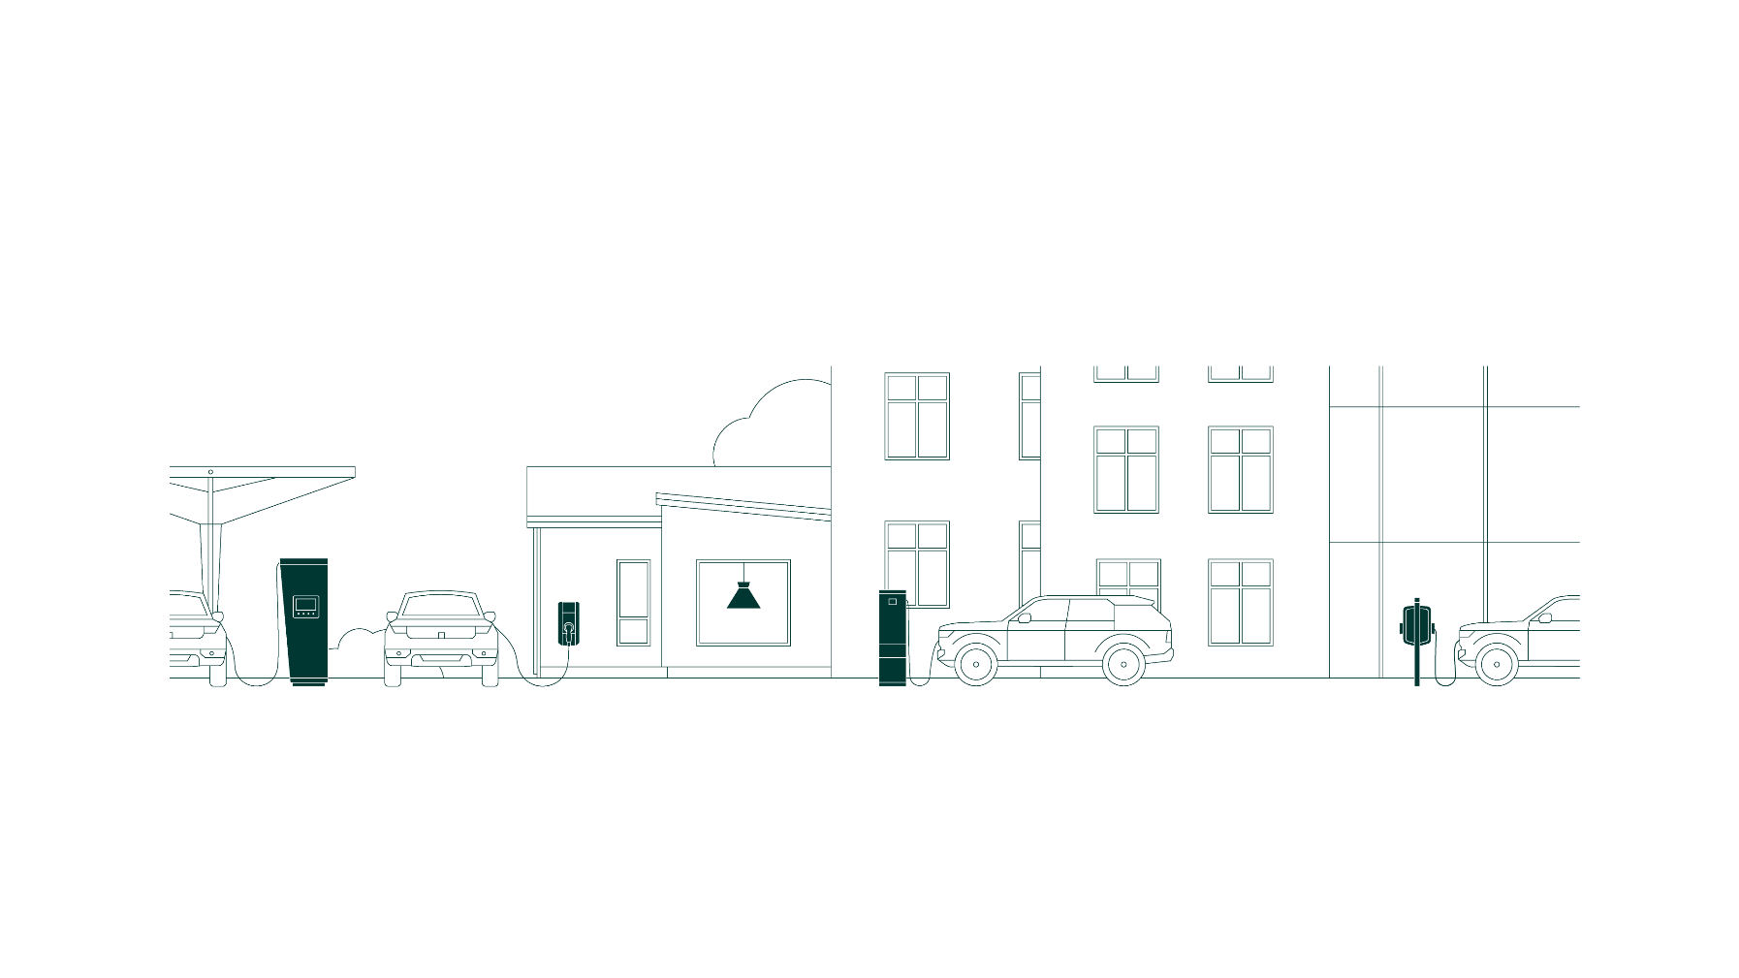
Et univers af opladning

Slide 19
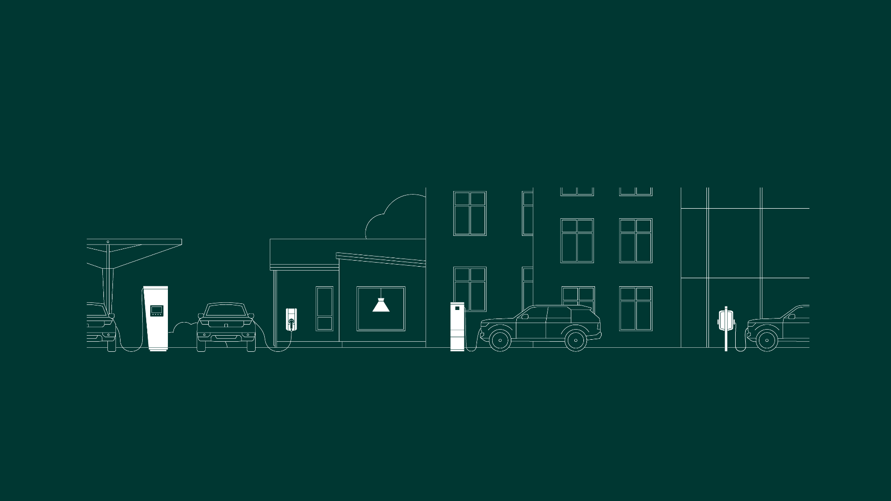
Et univers af opladning

Slide 20
Nem opladning til din elbil
Friheden
På
Farten
Clever er frihed. Frihed til at komme væk fra det hele. Og hele vejen hjem.
Clever er frihed. Frihed til at komme væk fra det hele. Og hele vejen hjem.
Clever er frihed. Frihed til at komme væk fra det hele. Og hele vejen hjem.

Slide 21
Nem opladning til din elbil
388
465
234
1000
Opladninger
Elbiler
Kunder
Ladebokse

Slide 22
Infografik

Slide 23
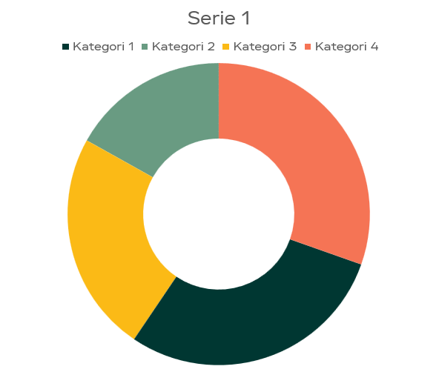
Infografik

